Slide 1
Правонарушения в молодежной среде
18-Л-9
©Яцунскас Екатерина

Slide 2
Содержание
1
Мелкое хулиганство
2
Мелкое хищение
Заведомо ложный вызов пожарной охраны,
полиции, скорой медицинской помощи или
иных специализированных служб
3
Уничтожение или повреждение чужого имущества
4
Потребление наркотических средств или психотропных веществ
5

Slide 3
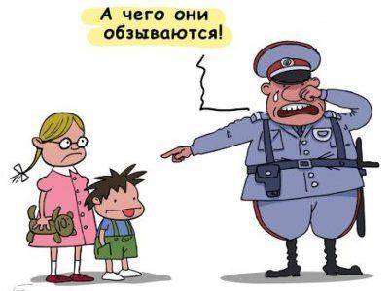
Мелкое хулиганство (ст. 20.1 КоАП РФ)
Мелкое хулиганство, то есть нецензурная брань в общественных местах, оскорбительное приставание к гражданам или другие действия, демонстративно нарушающие общественный порядок и спокойствие граждан.
Влечет наложение административного штрафа в размере от пяти до пятнадцати минимальных размеров оплаты труда или административный арест на срок до 15 суток

Slide 4
Мелкое хищение (ст. 7.27 КоАП РФ)
Мелкое хищение чужого имущества путем кражи, мошенничества, присвоения или растраты.
Влечет наложение административного штрафа в размере от трехкратной стоимости похищенного имущества, но не менее одного минимального размера оплаты труда.
Примечание. Хищение чужого имущества признается мелким, если стоимость похищенного имущества не превышает одну тысячу рублей.

Slide 5
Заведомо ложный вызов пожарной охраны, полиции, скорой медицинской помощи или иных специализированных служб (ст. 19.13 КоАП РФ)
Заведомо ложный вызов пожарной охраны, полиции, скорой медицинской помощи или иных специализированных служб влечет наложение административного штрафа в размере от одной тысячи до одной тысячи пятисот рублей.

Slide 6
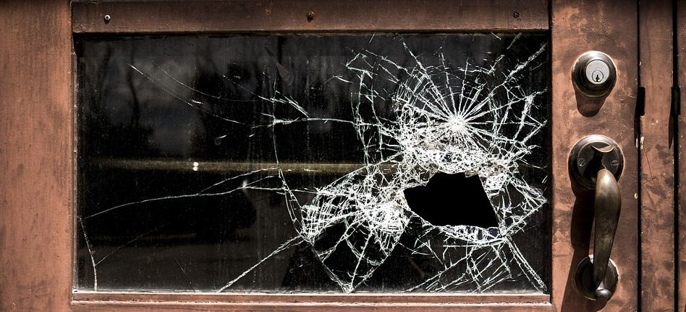
Уничтожение или повреждение чужого имущества (ст. 7.17 КоАП РФ)
Умышленное уничтожение или повреждение чужого имущества, если эти действия не повлекли причинение значительного ущерба.
Влечет наложение административного штрафа в размере от трех до пяти минимальных размеров оплаты труда

Slide 7
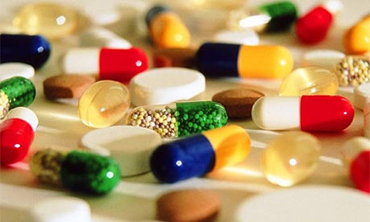
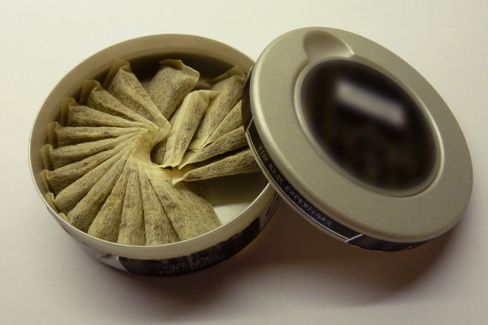
Потребление наркотических средств или психотропных веществ (ст. 6.9 КоАП РФ)
Без назначения врача – влечет наложение административного штрафа в размере от пяти до десяти минимальных размеров оплаты труда или административный арест на срок до 15 суток

Slide 8
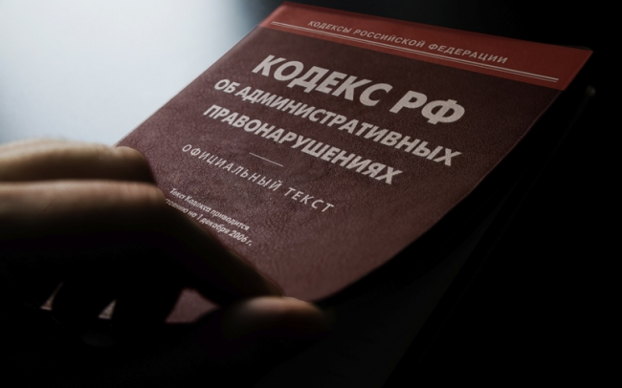
Нет более вредного животного на Земле, чем человек, не следующий законам
Савонарола Д.

